Slide 1
Akademik Dürüstlük ve Üniversite Kütüphaneleri
İntihal Kontrol Programları ve Kullanıcı Eğitimleri
Panelistler
Esra ÇALIŞ - Ankara Yıldırım Beyazıt Üniversitesi
Zeynep KALEMCİ - Hacettepe Üniversitesi

Slide 2




Kütüphane ve Dokümantasyon Daire Başkanlığı

Slide 3
Hesap Yönetimi

Slide 4

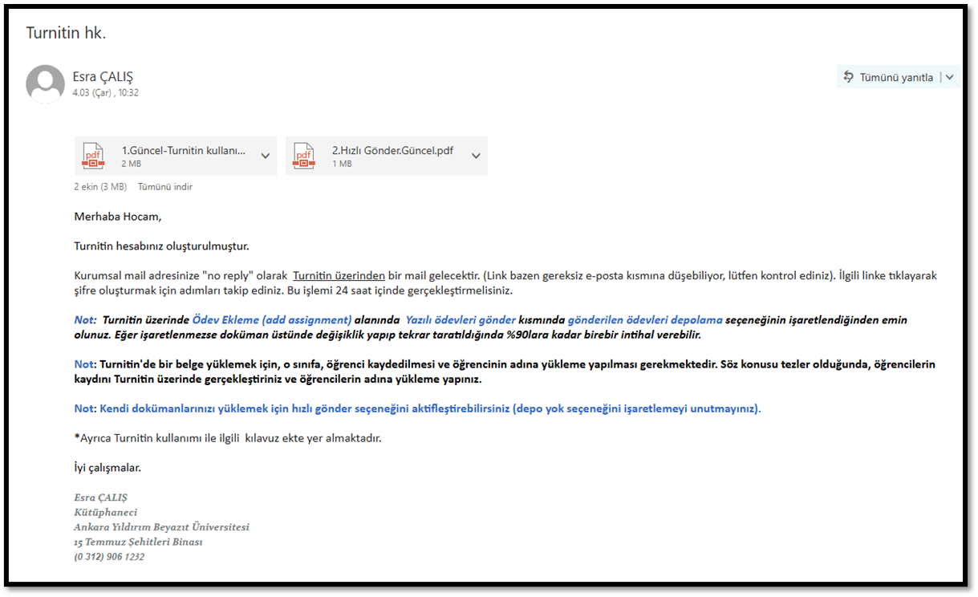
Hesap Yönetimi

Slide 5
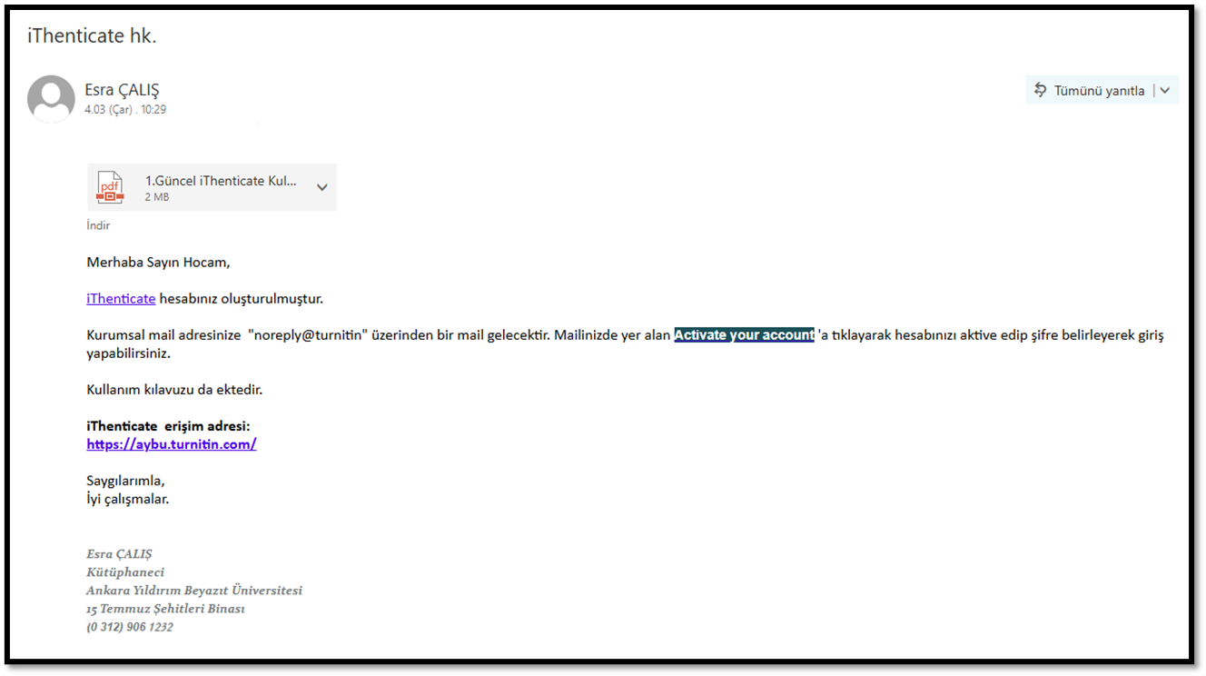
Hesap Yönetimi

Slide 6

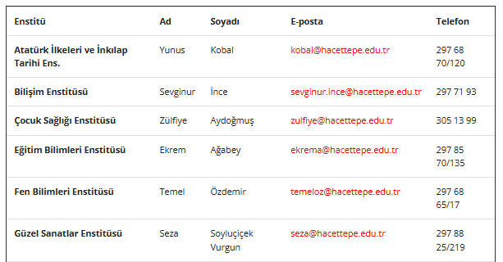
Hesap Yönetimi

Slide 7
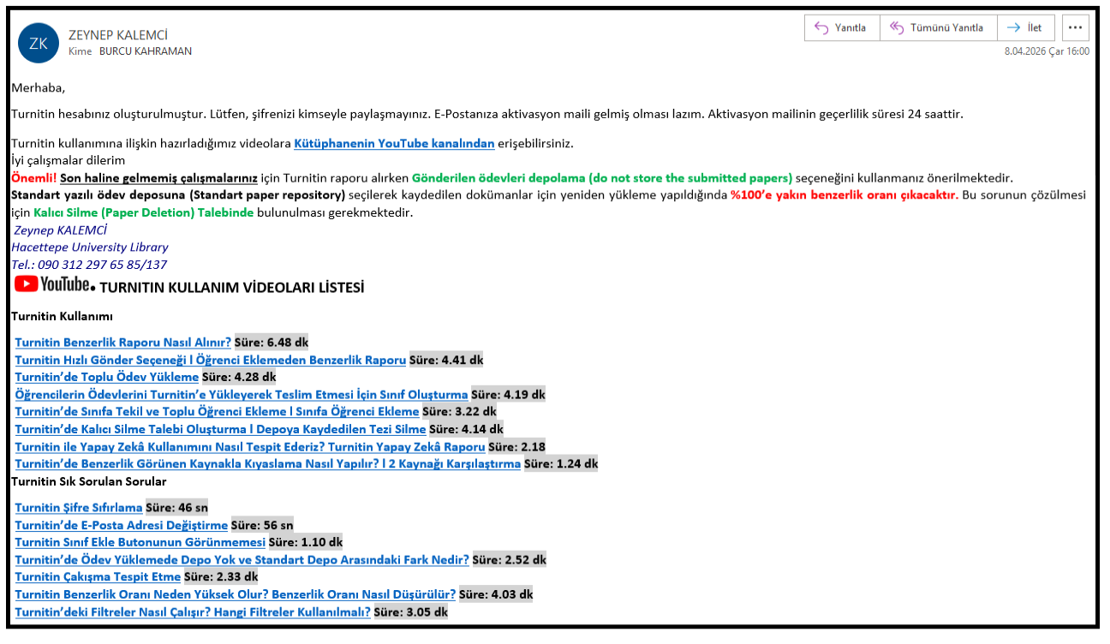
Hesap Yönetimi

Slide 8
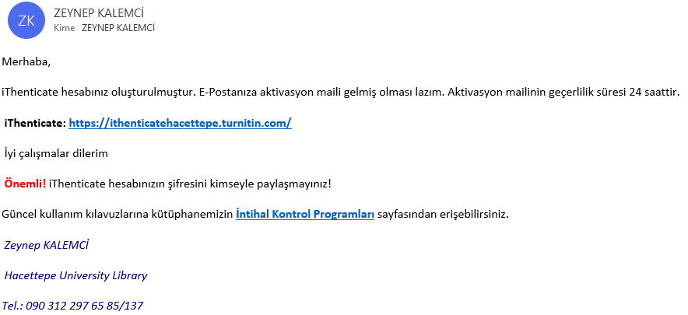
Hesap Yönetimi

Slide 9
Hesap Güvenliği

Slide 10
Kullanıcı Eğitimleri

Slide 11
Kullanıcı Kılavuzları

Slide 12
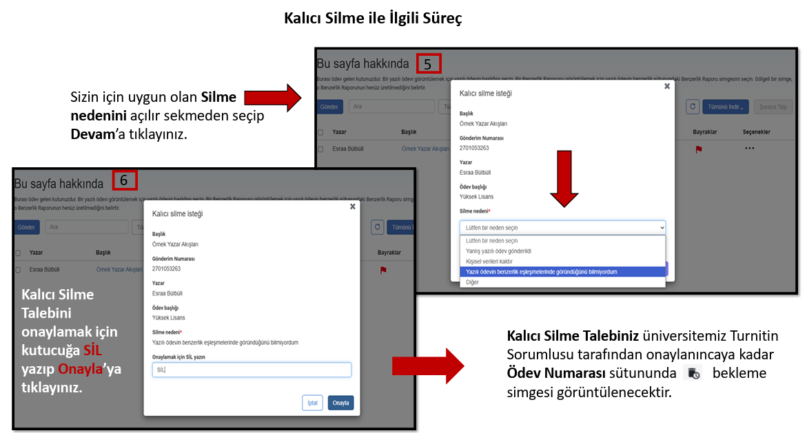
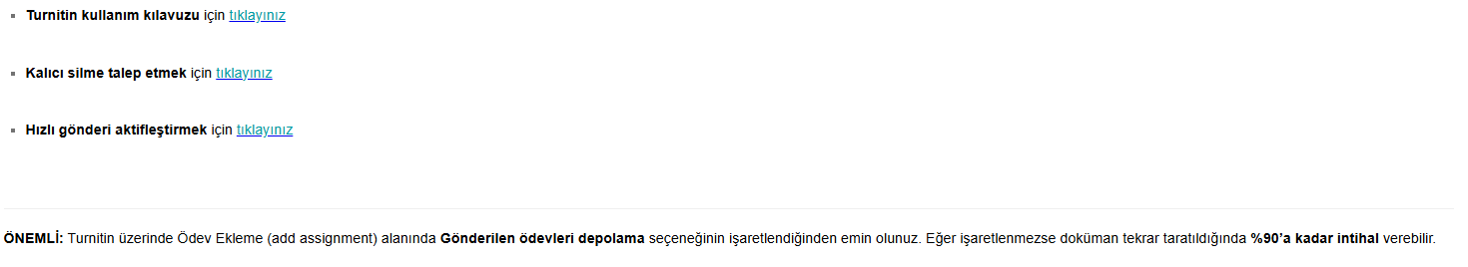
Kullanıcı Kılavuzları

Slide 13
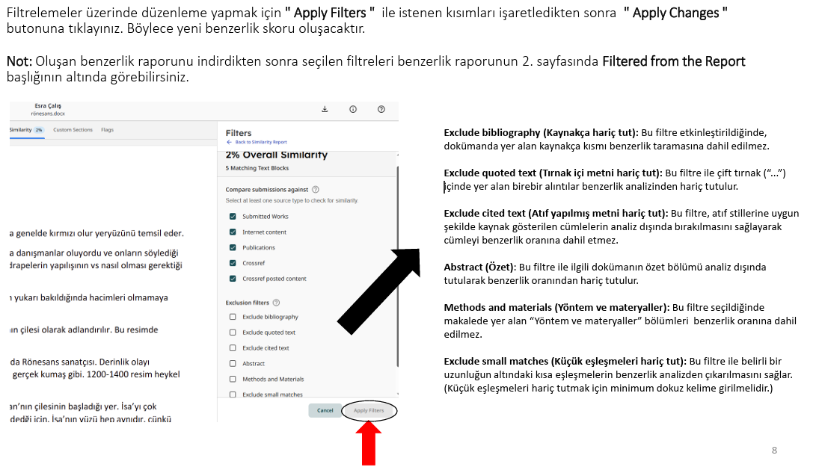
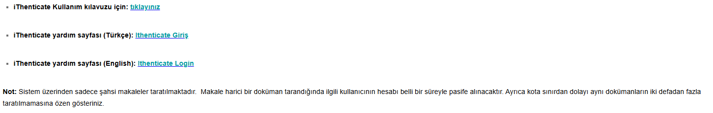
Kullanıcı Kılavuzları

Slide 14
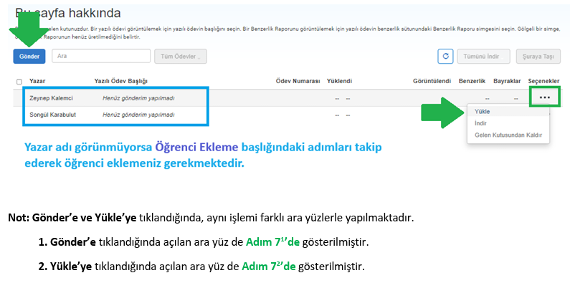
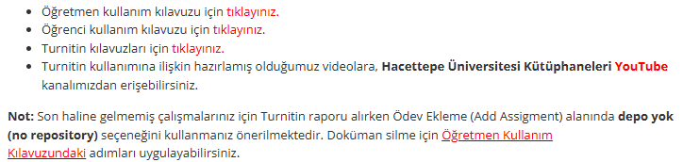
Kullanıcı Kılavuzları

Slide 15
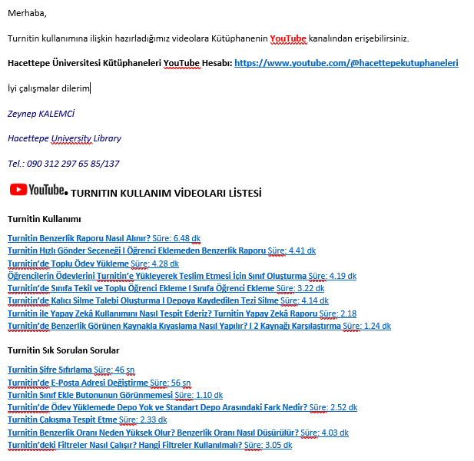

Kullanıcı Kılavuzları

Slide 16







Kullanıcı Kılavuzları
MART 2025
İzlenme: 14.000 6.48dk İzlenme: 1.000 2.18 dk İzlenme: 2.500 1.10 dk
İzlenme: 1.300 4.41 dk İzlenme: 1.200 4.14 dk İzlenme: 788 4.19 dk

Slide 17
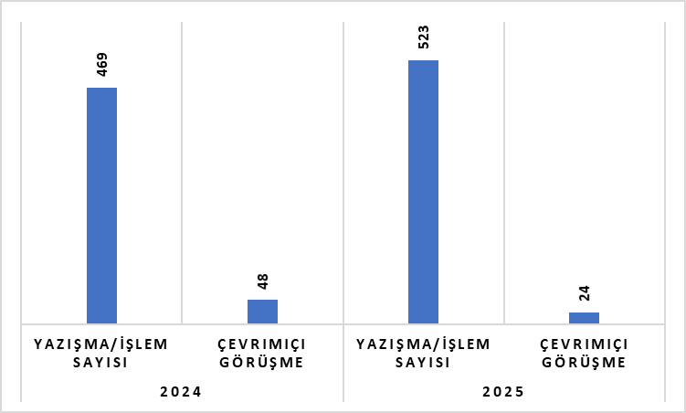
Kullanıcı Kılavuzları
Toplam: 517 Toplam: 547

Slide 18
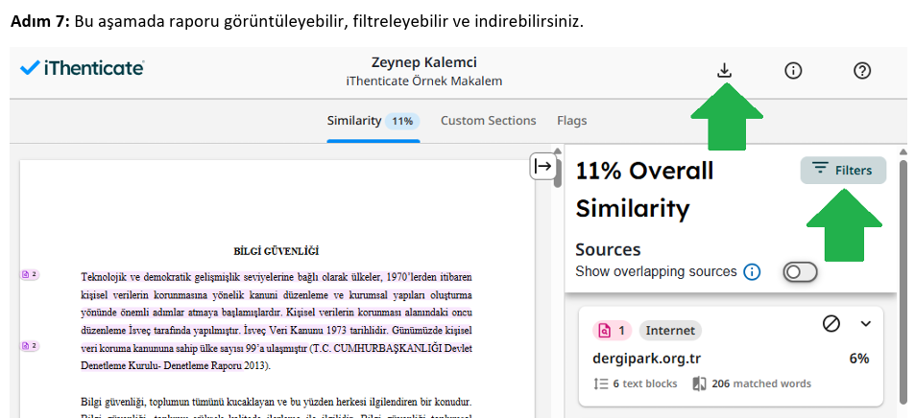
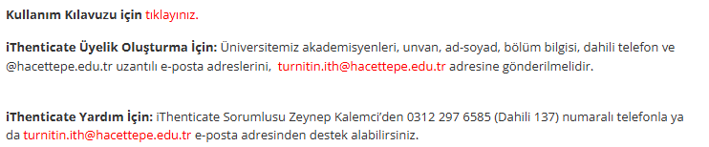
Kullanıcı Kılavuzları

Slide 19
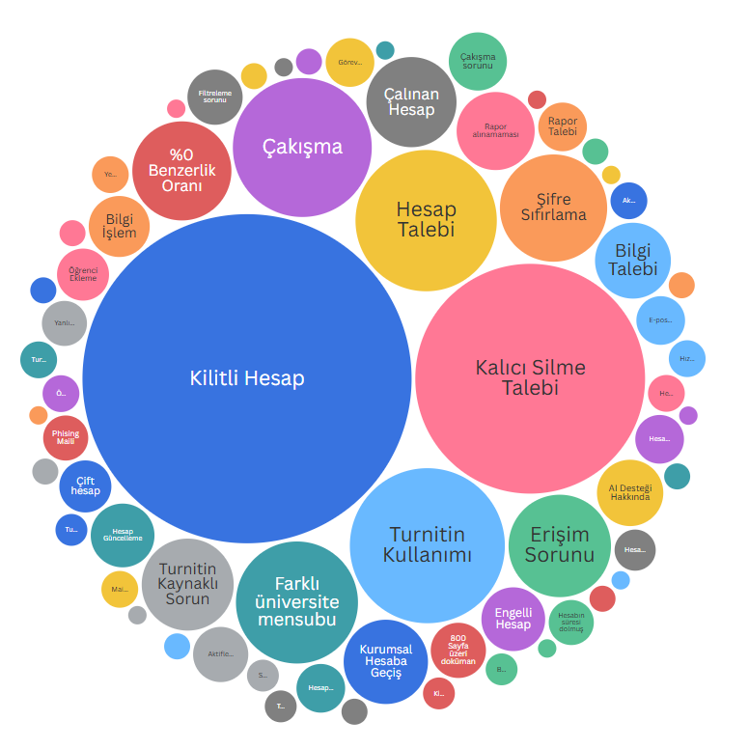
Kullanıcı Destek Talepleri

Slide 20
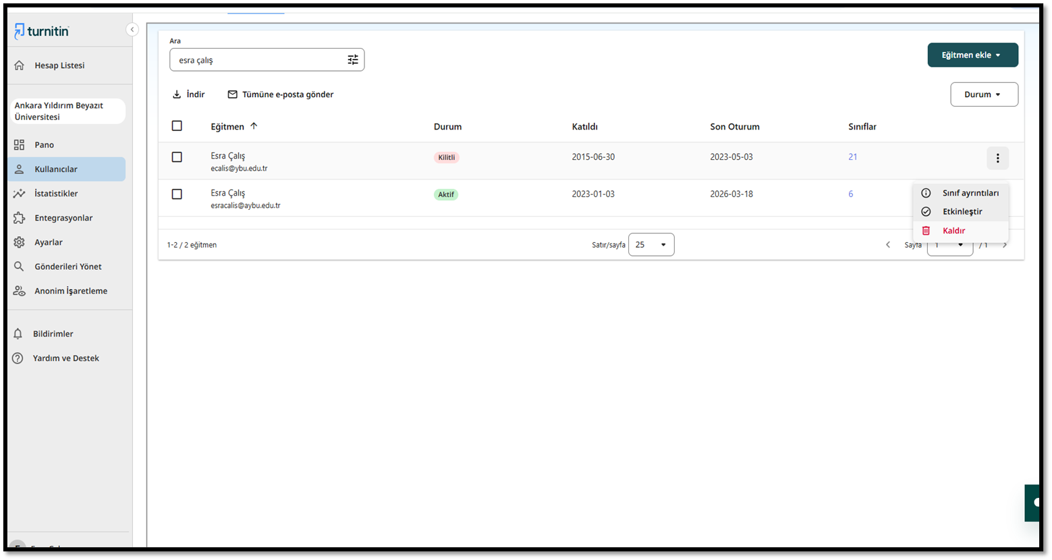
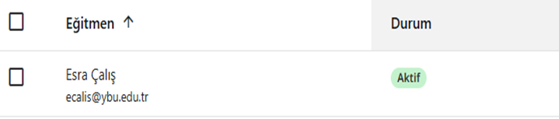
Kilitli Hesaplar

Slide 21
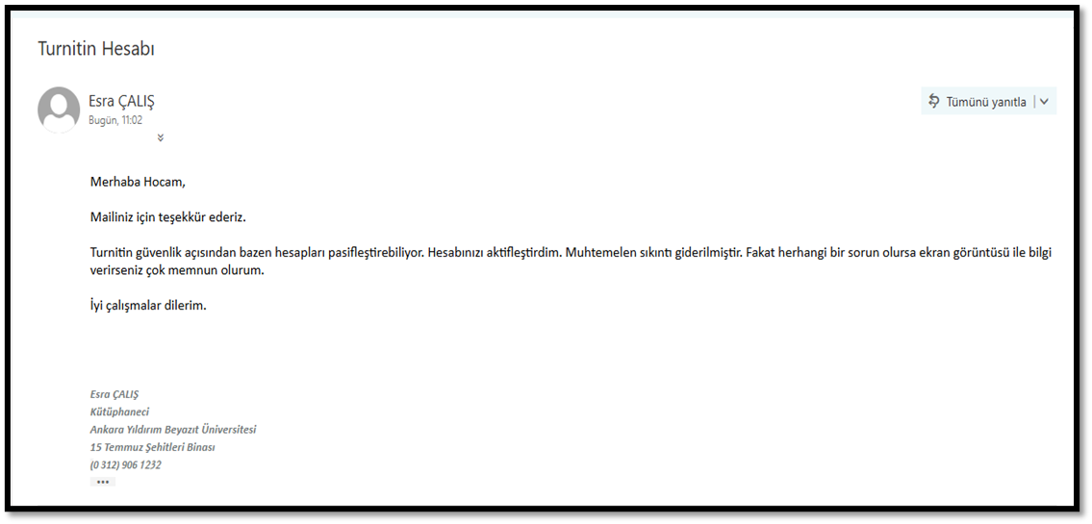
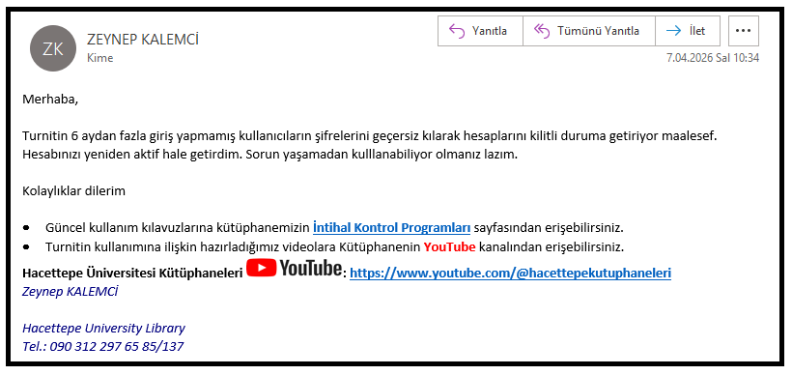
Kilitli Hesaplar

Slide 22
Kalıcı Silme İşlemleri

Slide 23
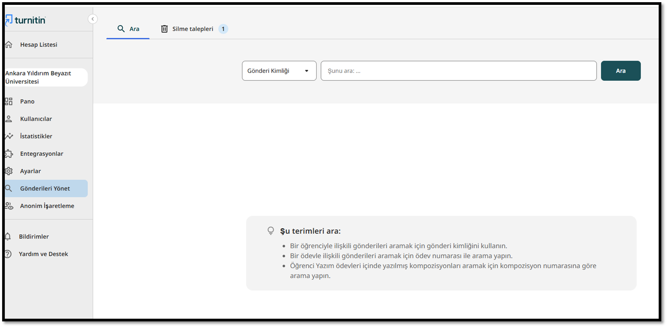
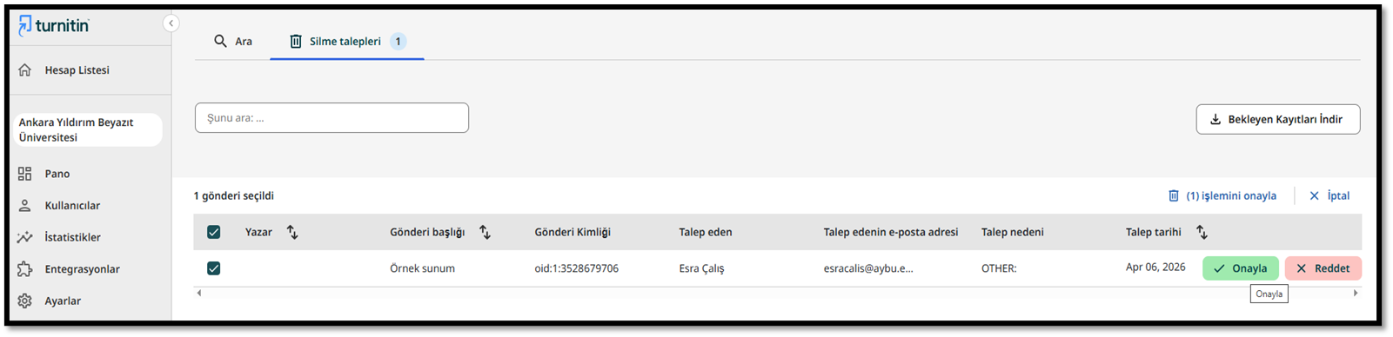
Gönderileri Yönet

Slide 24
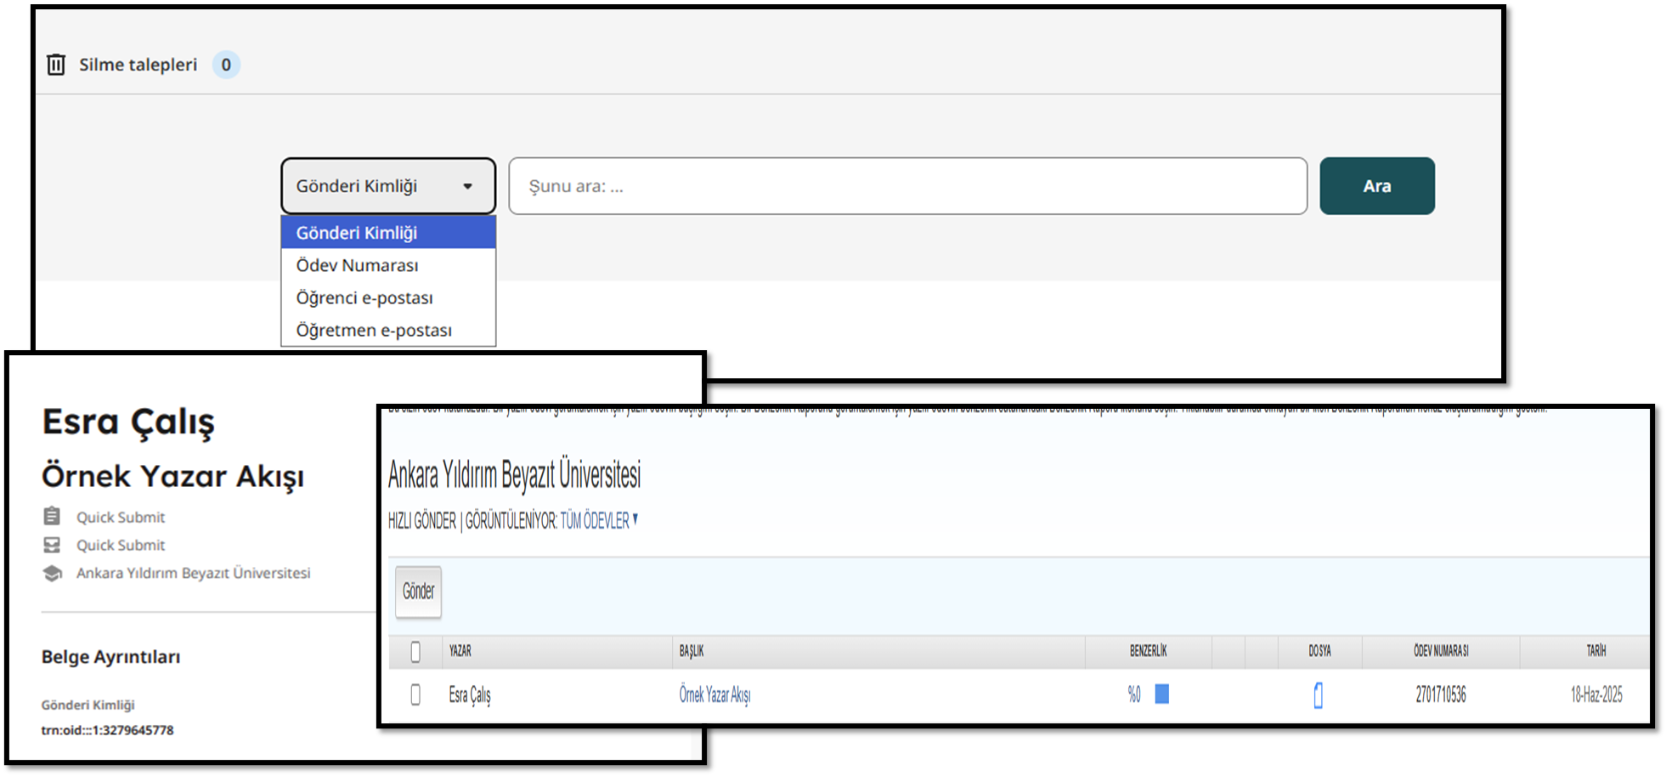
Gönderileri Yönet

Slide 25
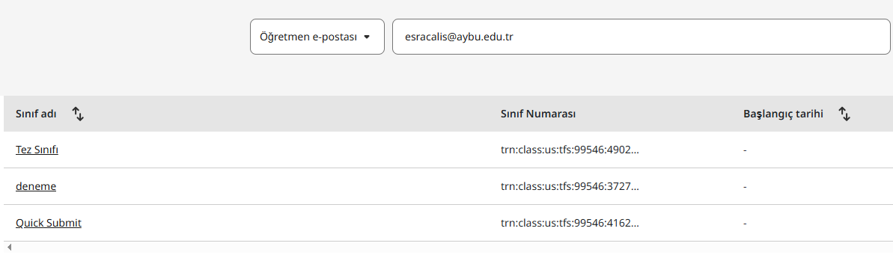
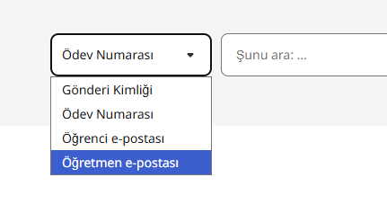
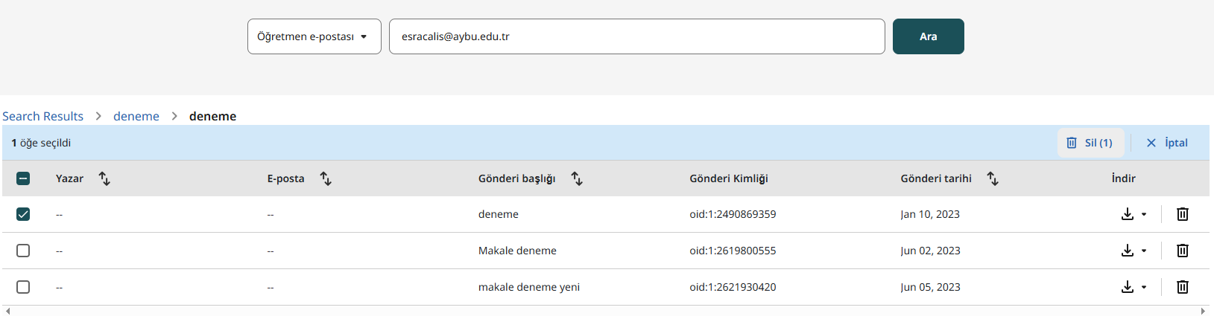
Gönderileri Yönet
Dokümanı sildim ne yapmalıyım ?
Sınıfı sildim ne yapmalıyım?

Slide 26


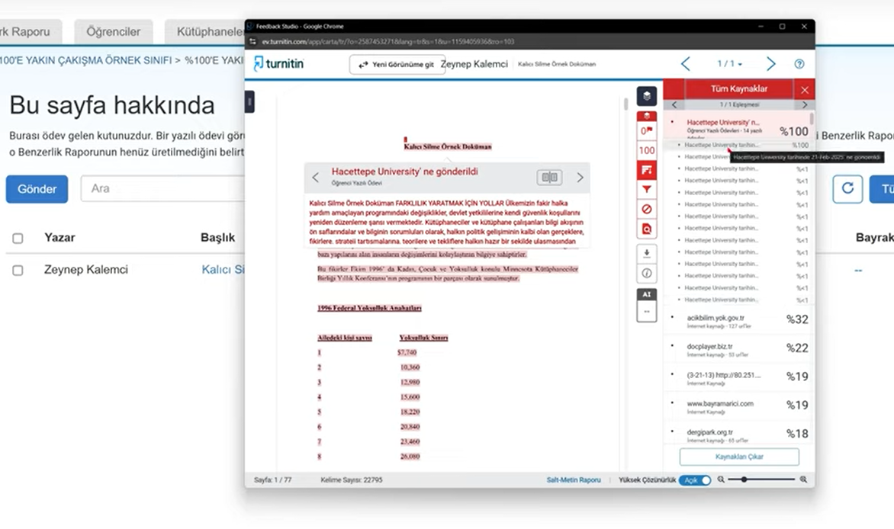
Çakışma Tespit Etme
Gönderi Numarası
Süre: 2.33 dk

Slide 27
Turnitin Kullanımı
Kullanıcı Eğitimleri
Kullanıcı Kılavuzları
Destek Talebi
Yüz yüze-Çevrimiçi

Slide 28

%0 Benzerlik Oranı
  Atıf yöntemi
  İçeriğe müdahale
  Dosya formatı
  Dosya boyutu
  Word / Değişiklikleri izle

Slide 29
AI Yazma Raporu

Slide 30
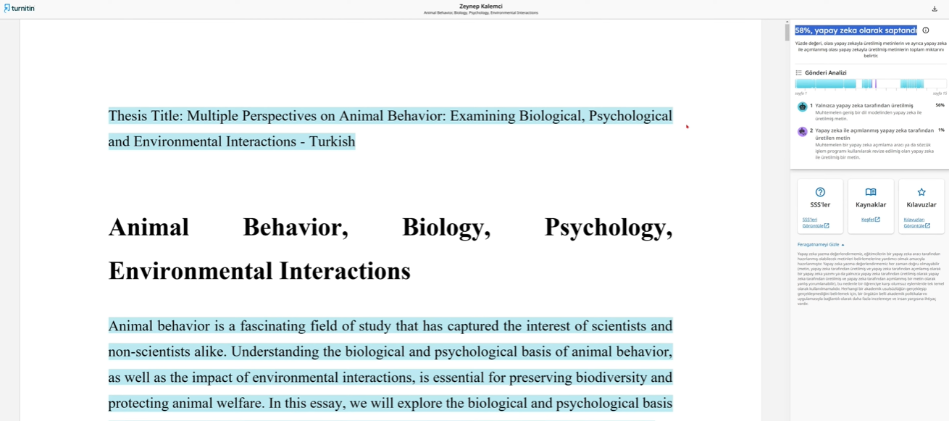

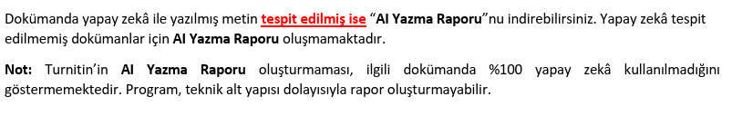
AI Yazma Raporu
58% yapay zeka olarak saptandı

Slide 31
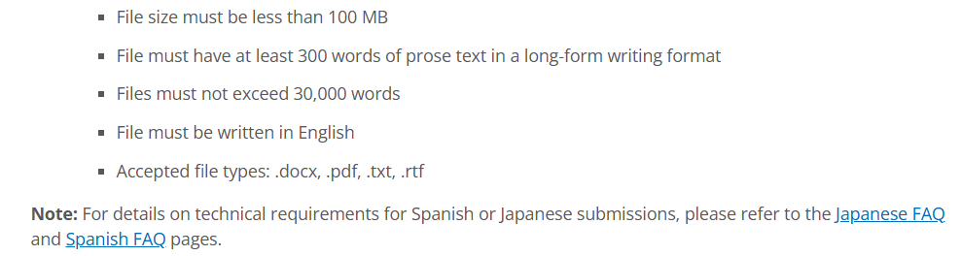
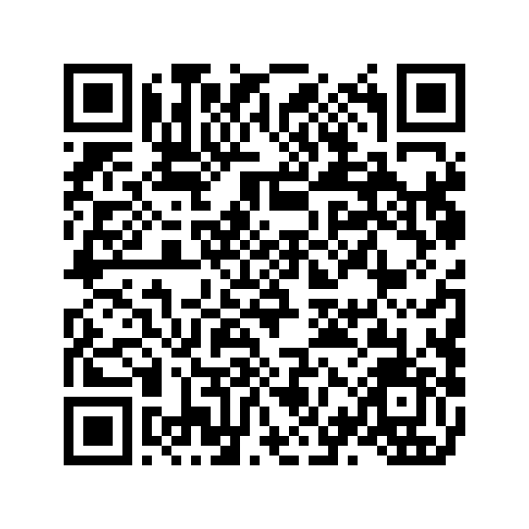
AI Yazma Raporu
Turnitin's AI writing detection capabilities FAQs

Slide 32
Akademik Dürüstlük ve Kütüphaneler

Slide 33

Kullanıcı Eğitimleri
Kütüphane Oryantasyonu
E-Kaynak Eğitimi
Literatür Tarama Eğitimi
Araştırma Yöntemleri Eğitimi
İntihal Kontrol Programları Eğitimi

Slide 34


Teşekkür ederiz
-Esra Çalış
-Zeynep Kalemci

